Slide 1
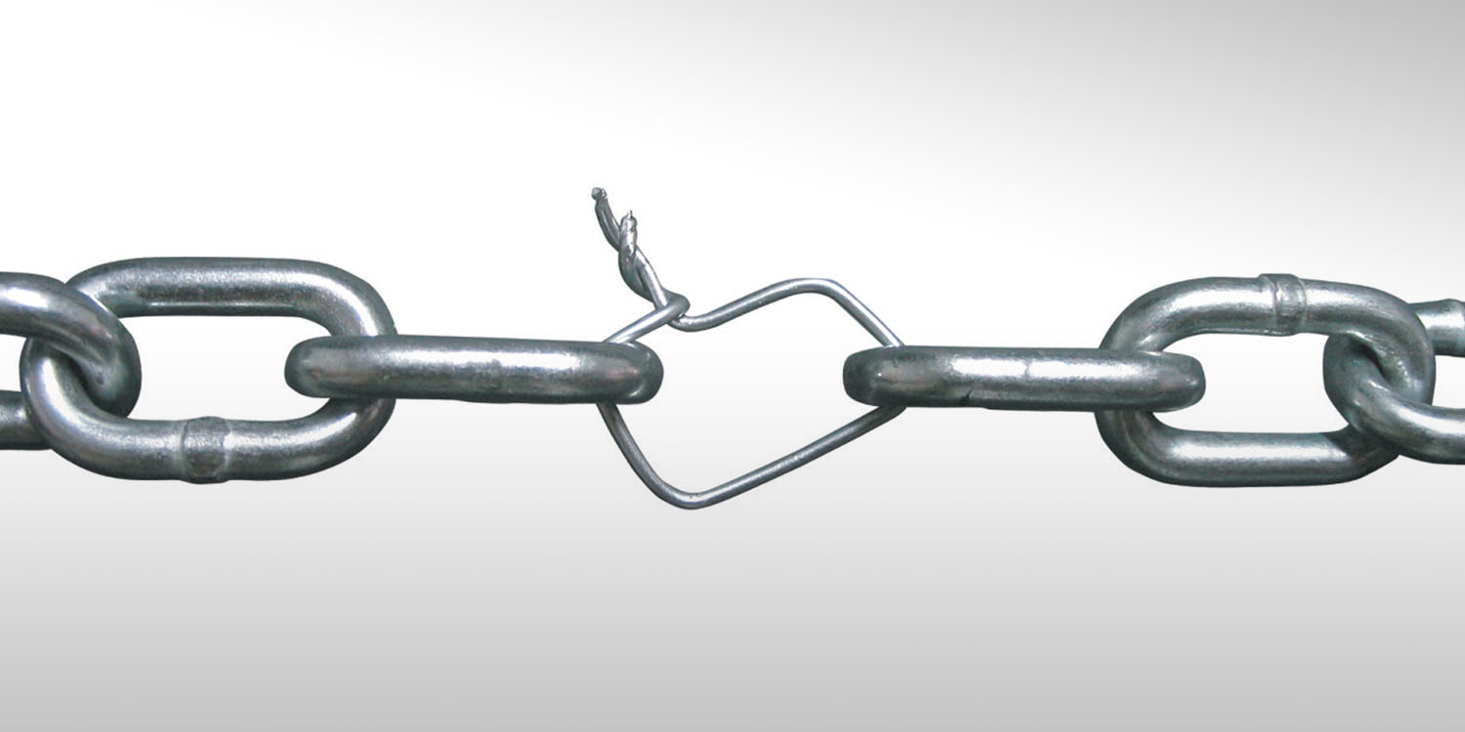
职责链模式
朱家骅 张腾

Slide 2



从码农加薪问题说起
目录
程序员小王是部门里的一名程序员，现在他觉得是时候向老板提加薪的事情了...
问题引入
待改进的代码
加薪的事我做不了主啊，你找总经理问问吧。
职责链介绍
职责链演示
总经理，我可以和你谈谈加薪的事情吗？
职责链实现
优缺点
使用场景
对比命令模式
职责链总结
程序员
部门经理

Slide 3

从码农加薪问题说起
目录
程序员小王是部门里的一名程序员，现在他觉得是时候向老板提加薪的事情了...
问题引入
待改进的代码
公司行政管理发生了变化，现在加薪这事已经不归我管了
职责链介绍
职责链演示
总经理，我可以和你谈谈加薪的事情吗？
职责链实现
优缺点
使用场景
对比命令模式
总经理
职责链总结
程序员

Slide 4

从码农加薪问题说起
目录
程序员小王是部门里的一名程序员，现在他觉得是时候向老板提加薪的事情了...
问题引入
公司领导说你不好好工作，到处找人谈加薪的事，正考虑解雇你呢
待改进的代码
职责链介绍
职责链演示
总经理，我可以和你谈谈加薪的事情吗？
职责链实现
优缺点
使用场景
对比命令模式
项目经理
职责链总结
项目经理
程序员

Slide 5
从码农加薪问题说起
目录
程序员小王是部门里的一名程序员，现在他觉得是时候向老板提加薪的事情了...
问题引入
待改进的代码
职责链介绍
职责链演示
小王因为分心于谈加薪的事，耽搁了自己的工作，最后造成部门项目没有及时上线。
问题出在哪里？
职责链实现
优缺点
使用场景
想一想小王和这个部门的管理存在什么问题？
对比命令模式
职责链总结
程序员

Slide 6
从码农加薪问题说起
目录
程序员小王是部门里的一名程序员，现在他觉得是时候向老板提加薪的事情了...
问题引入
待改进的代码
职责链介绍
职责链演示
小王因为分心于谈加薪的事，耽搁了自己的工作，最后造成部门项目没有及时上线。
我做错了什么？
职责链实现
优缺点
使用场景
小王亲自一个个找人问的方式不可取！
对比命令模式
职责链总结
程序员

Slide 7
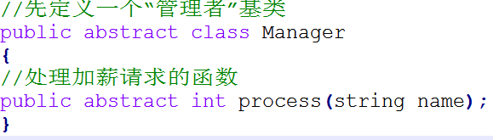
使用职责链前的代码
目录
问题引入
待改进的代码
职责链介绍
职责链演示
职责链实现
优缺点
使用场景
对比命令模式
职责链总结

Slide 8
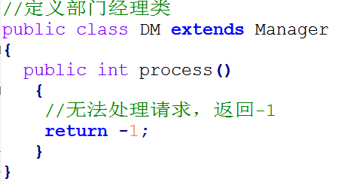
使用职责链前的代码
目录
问题引入
待改进的代码
职责链介绍
职责链演示
职责链实现
优缺点
使用场景
对比命令模式
职责链总结

Slide 9
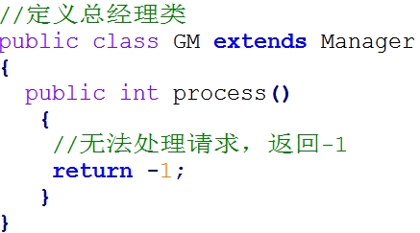
使用职责链前的代码
目录
问题引入
待改进的代码
职责链介绍
职责链演示
职责链实现
优缺点
使用场景
对比命令模式
职责链总结

Slide 10
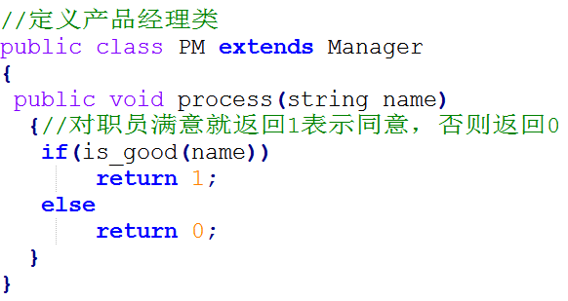
使用职责链前的代码
目录
问题引入
待改进的代码
职责链介绍
职责链演示
职责链实现
优缺点
使用场景
对比命令模式
职责链总结

Slide 11
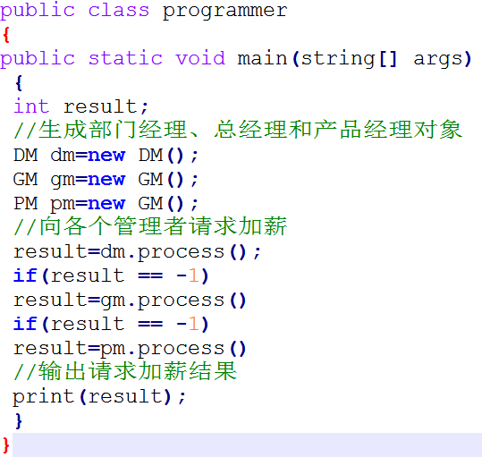
使用职责链前的代码
目录
问题引入
待改进的代码
职责链介绍
职责链演示
职责链实现
优缺点
使用场景
对比命令模式
职责链总结
如果有很多管理者会怎么样？
如果管理者职务经常发生变化会怎么样？

Slide 12
使用职责链前的代码
目录
问题引入
待改进的代码
职责链介绍
职责链演示
职责链实现
优缺点
使用场景
对比命令模式
职责链总结
请求者和实现者之间“紧耦合”会带来很多问题。
这种方式造成客户端代码冗长、经常要随业务变动而进行更改！

Slide 13
使用职责链前的代码
目录
问题引入
待改进的代码
职责链介绍
职责链演示
职责链实现
优缺点
使用场景
对比命令模式
职责链总结
把加薪的实现过程与客户端解耦！
如何实现客户端只需抛出请求，剩余事情交给别人去办？

Slide 14
使用职责链前的代码
目录
问题引入
待改进的代码
职责链介绍
职责链演示
职责链实现
优缺点
使用场景
对比命令模式
职责链总结
使用职责链解决该类问题！

Slide 15
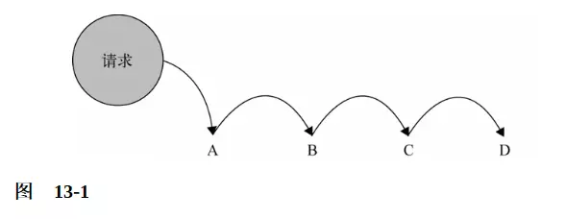
职责链介绍
目录
职责链模式：将能够处理请求的对象连成一条链，客户端提交的请求沿着链传递，若当前对象可以处理请求，则返回处理结果，该链终止；若不能处理，则传递给链上的下一个对象，直到有一个对象能处理它为止。
问题引入
待改进的代码
职责链介绍
职责链演示
职责链实现
优缺点
客户只需要将请求发送到职责链上即可，无须关心请求的处理细节和请求的传递。
解除了请求者与处理者之间的耦合，简化处理者代码编写，并且当处理者的职责行为发生变化时不需要修改代码。
使用场景
对比命令模式
职责链总结

Slide 16


小美啊，没问题
告诉小美，老板同意她的加薪请求了
目录
老板，小美要求加2000块的工资
2000块有点多哎，我去问问大老板吧
问题引入
小美最近表现不错，但是2000的薪水有点太高，我决定不了，我帮你向上面申请申请吧
大佬
加什么薪，活没干多少，从我这就不可能给你加薪,还不去加班!
王总，我们部门的小美最近表现不错，是不是考虑加2000块钱薪水？
待改进的代码
小美，恭喜你啊，老板同意你的请求了
职责链介绍
职责链演示
部门经理
经理，最近化妆品涨价，工资不够花，下个月能不能涨2000块工资啊？
职责链实现
头，我要加薪，不多500就可以了。
优缺点
使用场景
项目经理
对比命令模式
职责链总结

Slide 17
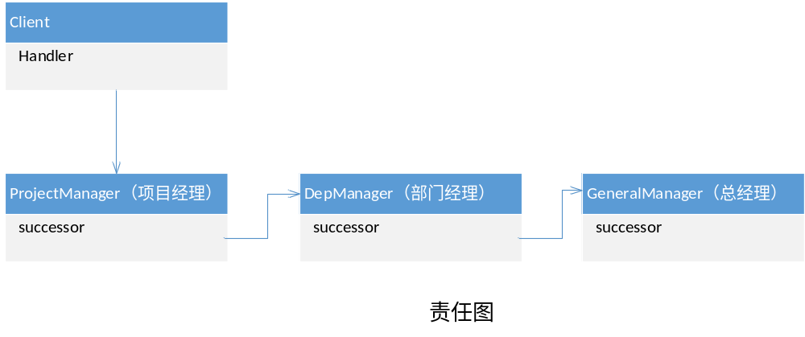
职责链演示
目录
问题引入
待改进的代码
职责链介绍
职责链演示
职责链实现
优缺点
返回结果
返回结果
使用场景
对比命令模式
职责链总结

Slide 18
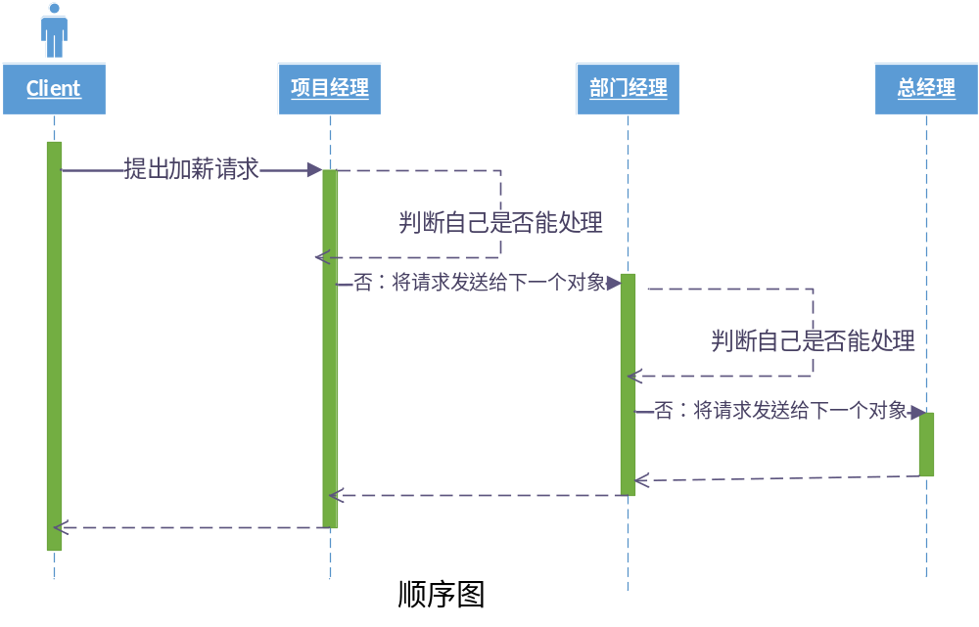
职责链演示
目录
问题引入
待改进的代码
职责链介绍
职责链演示
职责链实现
优缺点
使用场景
对比命令模式
职责链总结

Slide 19
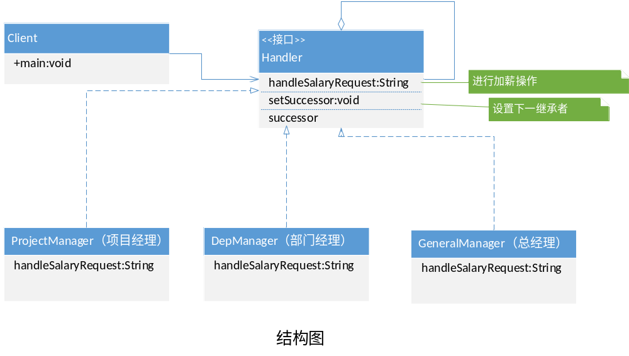
职责链实现
目录
问题引入
待改进的代码
职责链介绍
职责链演示
职责链实现
优缺点
使用场景
对比命令模式
职责链总结
责任链模式主要由三个角色组成：请求接收者接口(Handler)、请求实现者类(ConcreteHandler)和请求发送者(Client)。
Notes:
责任链模式主要由这三个角色组成，请求接收者接口(Handler)、请求实现者类(ConcreteHandler)和请求发送者(Client)。
请求接收者接口：定义可以处理客户端请求事项的接口，包含“可链接下一个同样能处理请求”的对象引用。
请求实现者类：实现请求处理接口，并判断对象本身是否能够处理本次请求，如果不能完成请求，则交由后继者来处理。
请求发送者：将请求发送给一个接收者对象，并等待请求的回复。

Slide 20
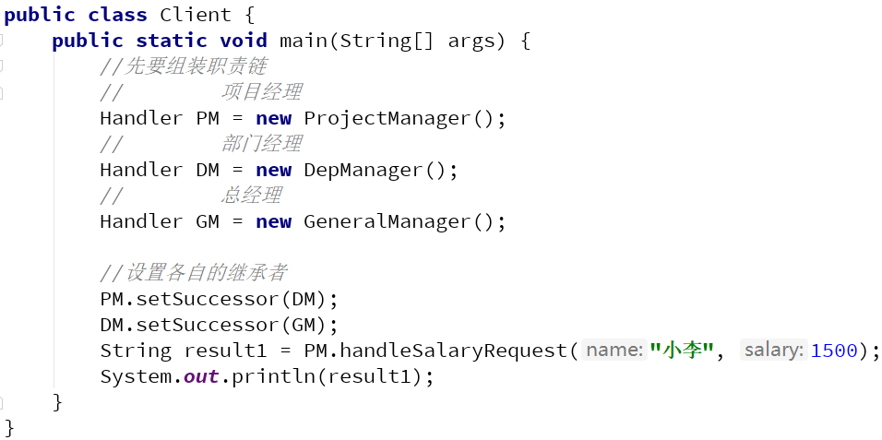
目录
问题引入
待改进的代码
职责链介绍
职责链演示
职责链实现
优缺点
使用场景
对比命令模式
职责链总结

Slide 21
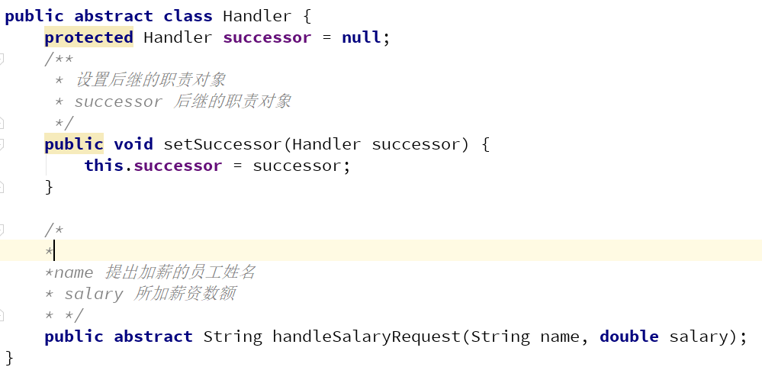
目录
问题引入
待改进的代码
职责链介绍
职责链演示
职责链实现
优缺点
使用场景
对比命令模式
职责链总结

Slide 22
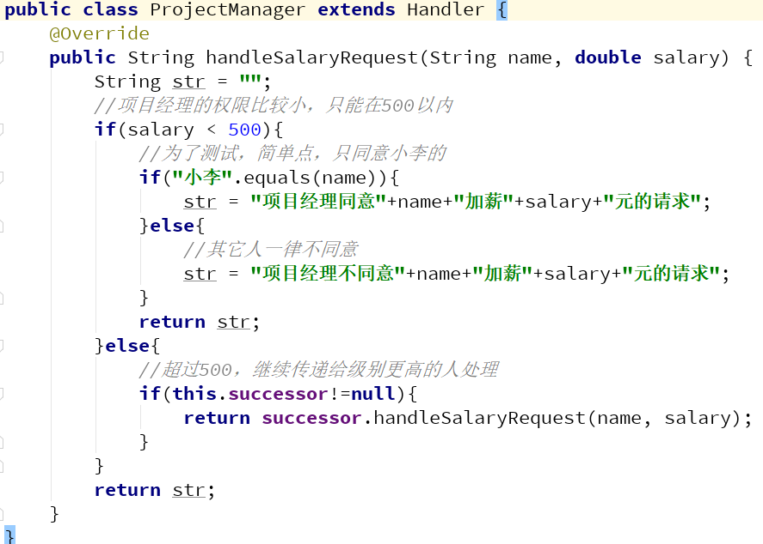
目录
问题引入
待改进的代码
职责链介绍
职责链演示
职责链实现
优缺点
使用场景
对比命令模式
职责链总结

Slide 23
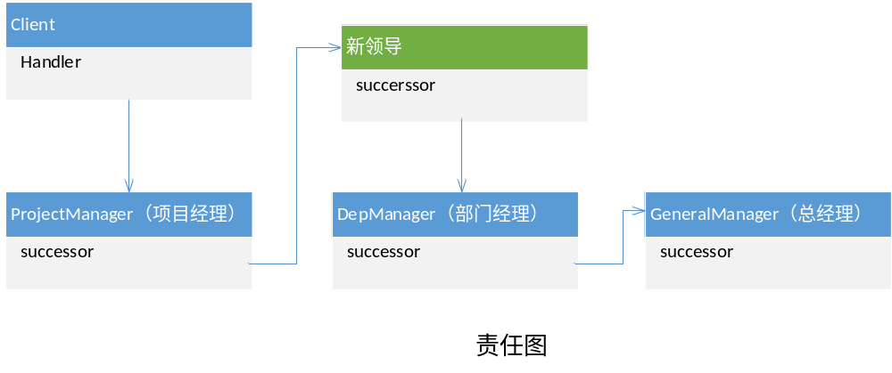
职责链优缺点
目录
问题引入
待改进的代码
职责链介绍
职责链演示
职责链实现
优点：
1、降低耦合度。请求者不用关心具体接收者是谁,只需要得到最后结果。
2、简化对象。对象不需要知道链的结构以及处理过程。
3、增强灵活性。在一个请求对应多个接收者情况下,接收者之间可以自由组合,灵活性很高。新增接收者处理也只需要增加链中的一个节点,不需要改动太多。
优缺点
使用场景
对比命令模式
职责链总结

Slide 24
职责链优缺点
目录
问题引入
待改进的代码
职责链介绍
职责链演示
职责链实现
缺点：
1、不能保证请求一定被接收。
2、会在某程度上降低程序的性能，影响实时性，设置不当的话可能会出现循环调用。
3、在链过长时，会降低代码的阅读性以及增加代码的复杂度,可能不容易观察运行时的特征，有碍于除错。。
优缺点
使用场景
对比命令模式
职责链总结

Slide 25
使用场景
目录
什么时候考虑使用:
1、有很多对象可以处理同一个请求（各个领导都可以处理加薪请求）
2、在接收者（处理者）不明确的情况下，向多个对象发送请求（不知道该向那个领导提出加薪请求）
3、在代码中的表现就是，特别适合重构很长的if-else结构或者很长的switch-case结构的程序
4、程序执行时，需要向处理选项链中添加新的对象
问题引入
待改进的代码
职责链介绍
职责链演示
职责链实现
典型应用场景:
1、Tomcat 过滤器。
2、java中的try catch异常捕获机制。
优缺点
使用场景
什么时候不适合使用:
虽然责任链模式很灵活，但是因为责任链模式是层级处理，在处理数据的有一定的延迟，所以实时性要求比较高的情况下不推荐使用责任链模式。
对比命令模式
职责链总结

Slide 26
纯的职责链模式
目录
问题引入
待改进的代码
职责链介绍
职责链演示
职责链实现
优缺点
使用场景
纯的职责链模式：
1、一个处理者只有两种选择：要么承担全部责任，要么将责任给下家
，不允许一个处理者只处理部分责任，将剩下的传给下家。
2、请求必须由处理者进行处理，不能出现有某个请求出现未被处理的情况。
对比命令模式
职责链总结

Slide 27
不纯的职责链模式
目录
Client
项目经理
部门经理
总经理
问题引入
提出加薪请求
待改进的代码
自己能处理的部分
职责链介绍
自己不能处理的部分：
自己能处理的部分
职责链演示
：
自己不能处理的部分
职责链实现
无结果
优缺点
顺序图
使用场景
不纯的职责链模式：
1、允许一个请求被一个处理者只处理部分责任，将剩下的传给下家继续处理。
2、可以存在请求不被任何处理者对象处理的情况。
对比命令模式
职责链总结

Slide 28
命令模式回顾
目录
因为加薪失败，小王只能选择自己拉单赚外快，然而...
问题引入
待改进的代码
客户1：我不需要了，取消合作
职责链介绍
客户2：给我做一个安卓APP
职责链演示
职责链实现
客户4：给我做一个QT桌面程序
优缺点
客户1：给我做一个微信小程序
使用场景
对比命令模式
程序员
职责链总结
小王不但要写程序还要疲于应付与客户沟通
请求者与实现者紧密“耦合”！

Slide 29

命令模式回顾
目录
客户1：给我做一个安卓APP
问题引入
待改进的代码
客户2：给我做一个微信小程序
职责链介绍
职责链演示
现在，我只要专心写程序就行了！
客户1：我不需要了，取消业务
职责链实现
优缺点
使用场景
对比命令模式
职责链总结
助手
程序员

Slide 30
命令模式回顾
目录
客户1：给我做一个安卓APP
问题引入
待改进的代码
客户2：给我做一个微信小程序
职责链介绍
我只要专心写程序就行了，哈哈哈
职责链演示
客户1：我不需要了，取消业务
职责链实现
优缺点
使用场景
对比命令模式
职责链总结
降低了系统的耦合度，将调用操作的对象与实现该操作的对象进行解耦。

Slide 31
模式对比
目录
客户1：给我做一个安卓APP
问题引入
待改进的代码
客户2：给我做一个微信小程序
职责链介绍
我只要专心写程序就行了，哈哈哈
职责链演示
客户1：我不需要了，取消业务
职责链实现
优缺点
使用场景
对比命令模式
职责链总结
命令模式：多个请求对应一个执行者
职责链模式：一个请求对应多个执行者

Slide 32
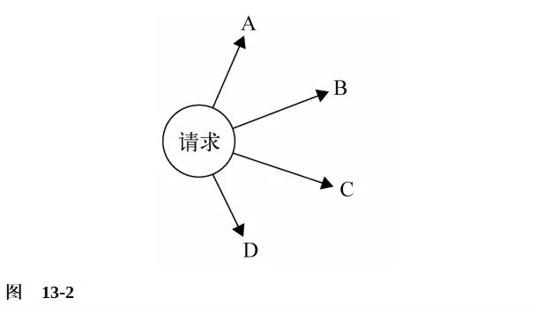
职责链总结
目录
使用职责链前：
问题引入
待改进的代码
职责链介绍
职责链演示
职责链实现
使用职责链后：
优缺点
使用场景
对比命令模式
职责链总结
解耦了请求发送者与多个接收者之间的复杂关系，客户端无须关心请求的处理细节以及请求的传递，只需将请求发送到链上即可，从而实现请求发送者和请求处理者解耦。

